Slide 1
Les matériaux de l’aviation
Présenté par Émilie Dumais

Slide 2
Plan de la présentation
L’aviation d’hier à aujourd’hui;
Principes de physique à considérer lors de la construction des avions;
Les matériaux de l’aéronautique & leurs propriétés;
Pertinence pour l’enseignement secondaire : construction d’un avion

Slide 3
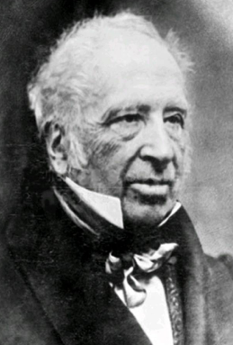
Les débuts de l’aviation Les grands pionniers
Les oiseaux qui fascinaient tant les hommes…
George Cayley est considéré comme le « père de l’aviation ». Il élabora les premiers principes de vol.
Sa maquette de planeur de 1804 était similaire à celle d’un appareil moderne.

Slide 4
Le premier vol
Le modèle de 1853 de Cayley permit à son pilote de franchir 450 mètres en s’élançant du haut d’une colline avant de piquer du nez.
« Je crains cependant que l’ensemble de ce sujet ne soit de nature si obscure, qu’il faille l’examiner par l’expérience plutôt que par le raisonnement […] »

Slide 5
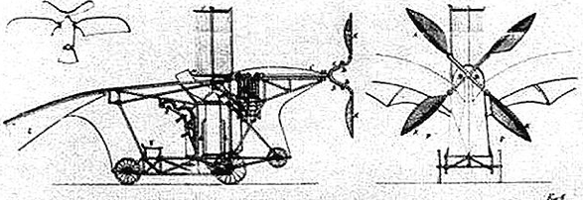
L’Éole à vapeur
En 1890, l’ingénieur français Clément Ader affirma que son Éole à vapeur avait volé sur 50 mètres à 20 centimètres du sol.

Slide 6
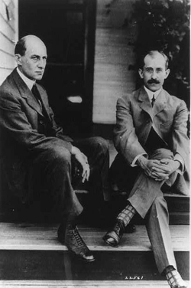
Les frères Wright
Ce furent les frères Wright qui réussirent le premier vol motorisé et dirigé en s’inspirant des planeurs.
En 1900, ils avaient mis au point le premier de leurs planeurs expérimentaux. Le vol fut un succès, mais sans toutefois créer la portance espérée.

Slide 7
Leurs prototypes
En 1903, ils avaient créé un moteur d’un poids de 80 kg et d’une puissance de 12 chevaux. Ils firent 260 mètres en 59 secondes à bord du Flyer.
Cela correspond à environ 16 kilomètres par heure.

Slide 8
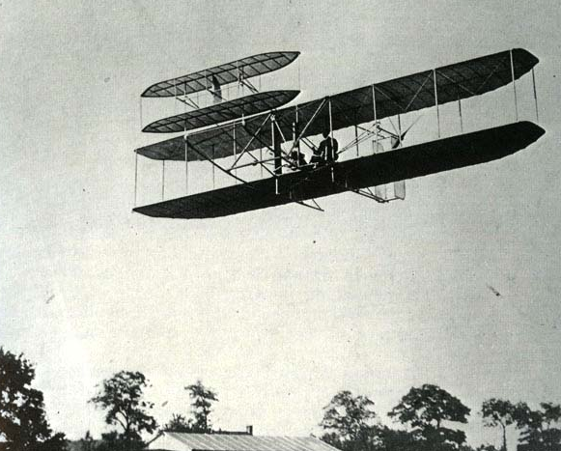
Le Flyer
Matériaux
Bois d’épicéa et bois de frêne pour les ailes.
Tissu mousseline recouvrant les ailes.
Caractéristiques
Grande résistance à la traction et à la compression, grande légèreté et bon marché.
Tissu lâche en coton ayant une grande légèreté.

Slide 9
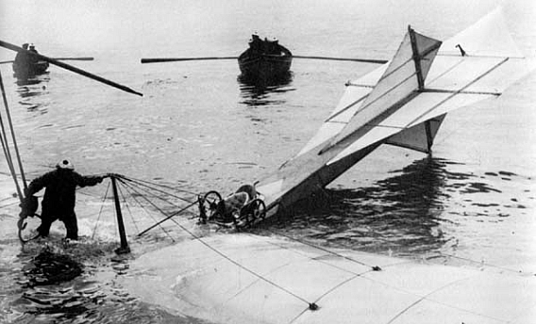
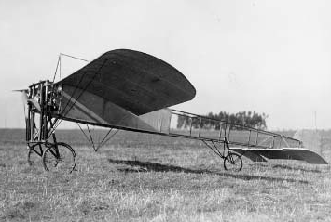
La traversée de la Manche
En juillet 1909, Louis Blériot réussit l’exploit en traversant la grande étendue d’eau, soit 36 kilomètres en 37 minutes à bord de son monoplan, le Blériot XI.
Propriétés du Blériot XI : moteur à l’avant, queue arrière, ailes montées à l’avant, élévateurs et gouvernail.

Slide 10
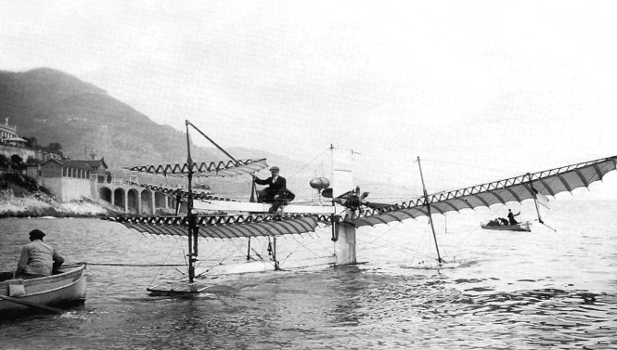
Quelques faits
1910 : Premier vol à décollage sur l’eau
1913 : Rolland Garros accomplit le premier vol sans escale de la France à la Tunisie.

Slide 11
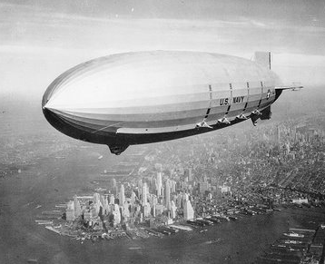
Quelques faits
1914 : Les Zeppelins avaient transporté 37 000 passagers dans les airs.
1914-1918 : Première Guerre mondiale
14 juin 1919 : Premier vol transatlantique en duo

Slide 12
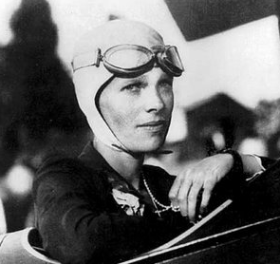
Quelques faits
1927 : Premier vol transatlantique en solitaire
1928 : Première femme à traverser l’Atlantique
1930 : Émergence des quatre grandes compagnies aériennes.

Slide 13
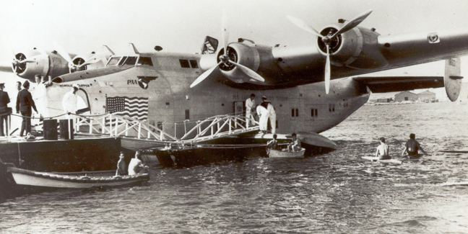
Quelques faits
1933 : United Airlines introduit de nouveaux avions de ligne monoplan et aérodynamiques
1934 : Apparition du Douglas DC-3, l’avion le plus célèbre de son temps [Le DC-2, son ancêtre, est le premier à être construit en aluminium]
1936 : Premier vol transpacifique avec des passagers en direction de Hong Kong

Slide 14
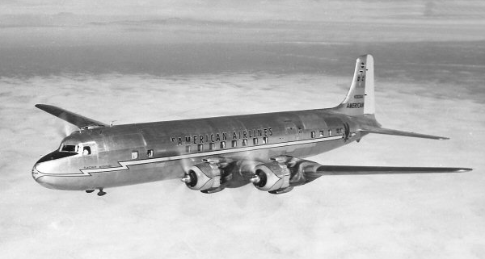
Quelques faits
Fin des années 30: le bois disparaît peu à peu…
1947 : Le Bell X-1 fût le premier avion à franchir le mur du son
1952 : Première utilisation du titane sur le Douglas DC-7

Slide 15
Quelques faits
1952 : Mise en service du Havilland Comet, le premier avion à réaction transportant des passagers [beaucoup d’accidents]
1969 : Seul modèle supersonique qui fut mis en service, le Concorde
1969 : Arrivée du Boeing 747
De nos jours les airs sont dominés par les Boeing, les Airbus et les appareils Bombardier.

Slide 16
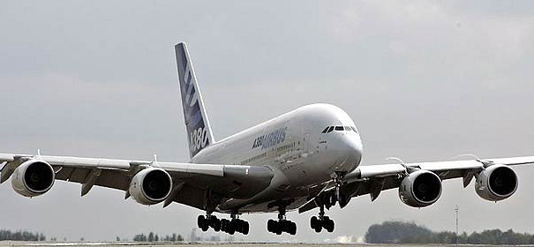
Airbus A-380
Plus grand avion de ligne jamais conçu.
Il permet une économie d’échelle maximale, car il peut transporter de 525 à 555 passagers.
Possède un fuselage de 74 mètres et une longueur de 80 mètres.

Slide 17
l’aviation moderne
Bombardier CRJ-100
Compagnie : Air-Canada
Vitesse de croisière : 789 km/h
Altitude de croisière : 10 668 mètres (35 000 pieds)
Airbus A321-200
Compagnie : Air-Canada
Vitesse de croisière : 837 km/h
Altitude de croisière : 10 668 mètres (35 000 pieds)

Slide 18
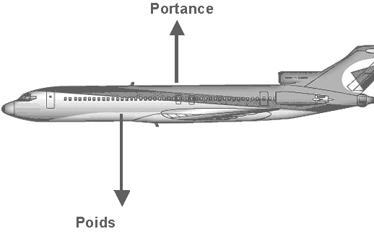
Concepts de physique importants
La portance : Force perpendiculaire à la direction de la vitesse qu’a un corps dans un fluide.
Elle s’oppose directement au poids de l’avion et elle doit être au moins égale au poids pour que l’avion s’élève.
Équation de la portance
ρ est la densité de l'air.
S est la surface alaire
V : vitesse de l’air autour de l'avion
C : coefficient de portance.

Slide 19
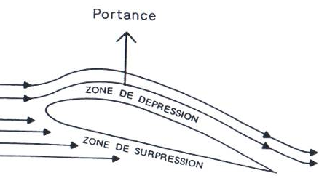
Concepts de physique importants
L’écoulement de l’air est plus rapide sur la partie supérieure de l’aile.
Le théorème de Bernoulli nous dit que : Plus la vitesse de l’écoulement de l’air au-dessus d’une surface augmente, plus la pression diminue.
Création d’une poussée résultante vers le haut, la portance.

Slide 20
Concepts de physiques importants
La traînée : Force aérodynamique qui s’oppose à l’avancement d’un mobile dans l’air; elle résulte de la résistance de l’avion par rapport à l’air.
Elle s’oppose directement à la traction, qui est la force exercée par les hélices de l’avion pour le tirer vers l’avant.

Slide 21
Les matériaux de l’aéronautique Les contraintes
L’aviation cherche toujours à :
Obtenir une structure résistante
Obtenir une structure légère
Le poids de la structure compte pour environ 30 % dans le poids total.
Les différents éléments de la cellule d’un avion sont soumis à des contraintes de flexion, de torsion, de traction, de compression et de cisaillement.

Slide 22
Les contraintes subies par le fuselage
La portance a tendance à faire fléchir l’avion.
L’avion est soumis à des cycles de pressurisation et de dépressurisation

Slide 23
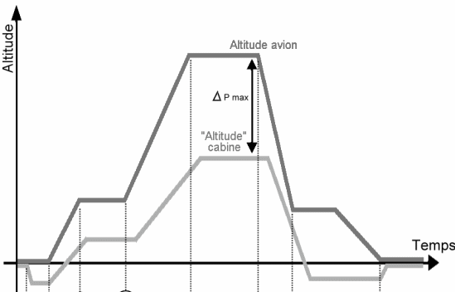
Graphique expliquant les cycles de pressurisation et de dépressurisation

Slide 24
Les contraintes subies par la voilure
La partie supérieure des ailes subit une compression.
La partie inférieure des ailes subit une traction.
Crée des cycles de fatigue importants, notamment lors de l’atterrissage et du décollage.

Slide 25
Les matériaux de l’aéronautique Les matériaux et leurs propriétés
Les exigences pour le fuselage portent donc sur une grande résistance mécanique et une tolérance élevée aux dommages (ténacité).
On utilise principalement deux types de matériaux : les alliages d’aluminium et les matériaux composites.
Les matériaux composites : plus résistants et plus légers, mais ils ne répondent pas encore tout à fait aux besoins de l’industrie.

Slide 26
Les matériaux composites Matrices renforcées par des fibres
À l’origine, on utilisait des contre-plaqués que l’on mélangeait avec de la résine synthétique.
Maintenant, on utilise principalement des matrices renforcées par des fibres (fibres de carbone, fibres de verre, etc.)
Les résines thermoplastiques utilisées dans les composites de l’aéronautique sont :
Les polyamides, certains polyéthers, le polypropylène et le polyphénylsulfure .

Slide 27
Particularités des résines thermoplastiques
Avantages
Légèreté;
Bonne tenue à la fatigue;
Résistance à la corrosion;
Facilement malléable.
Désavantages
Sensible aux chocs et aux trous;
Le vieillissement humide;
Mauvaise tenue à la foudre
Coûts élevés.

Slide 28
Fibres de carbone
Il existe trois catégories de fibres de carbones :
(1) Les fibres à haute résistance (HR)
(2) Les fibres à module intermédiaire (IM)
(3) Les fibres à haut module (HM)
Les fibres utilisées en aéronautique sont dans la catégorie HR (T700).
Elles sont obtenues à partir d’un précurseur de polyacrilonytrile (PAN)

Slide 29
Fibres de carbone (Suite)
Oxydation, carbonisation, graphitisation.
On les mélange avec des résines de durcissements (thermodurcisseurs), comme l’époxy.
La matrice époxy contient aussi plusieurs composés thermoplastiques qui permettent une augmentation de la ténacité.

Slide 30
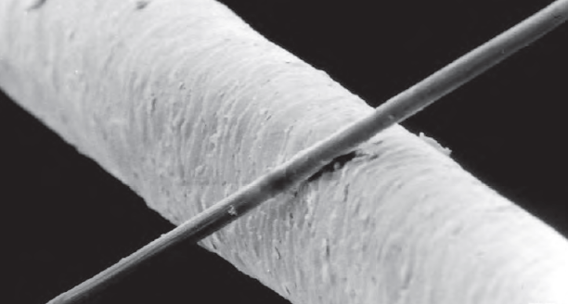
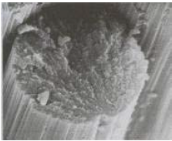
Fibres de carbone (suite)
Caractérisées par une faible densité, une résistance élevée à la traction et à la compression, une grande flexibilité et une bonne conductivité électrique et thermique.
Un cheveu et une fibre de carbone
Fibre de carbone constituée de centaines de filaments

Slide 31
Carbone-époxy
Employé principalement pour les structures primaires : les caissons de voilure, l’empennage, le fuselage, les ailerons, les volets, les dérives.
Les dernières générations de Airbus et de Boeing ont largement progressé quant à l’utilisation de carbone-époxy sur leurs avions.
Exemple : A-340 possède deux poutres ventrales de 16 mètres réalisées en carbone-époxy ce qui a permis une économie de 1600 kg.

Slide 32
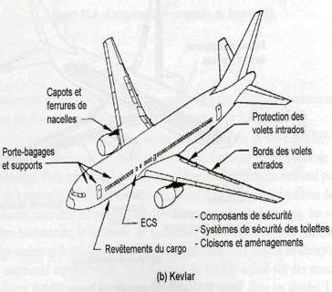
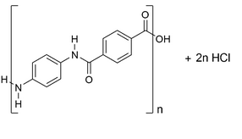
Kevlar
Utilisé pour des éléments de tailles moins importantes en raison de son coût supérieur aux autres composites.
Fibres extrêmement rigides
Boeing 767

Slide 33
Alliages
Lorsque le bois perdit de la popularité dans le domaine de l’aviation (1940), il fût remplacé par des alliages d’aluminium.
On retrouve quatre grandes catégories d’aluminium (F, O, H et T)
Les alliages utilisés dans la structure primaire des avions appartiennent tous à la catégorie T.

Slide 34
Série 2000 & 7000
Série 2000
Le plus utilisé dans l’aéronautique est l’alliage 2024-T3.
Utilisé dans les endroits assujettis à la tension, où la résistance et la tolérance aux dommages est critique
Exemple : revêtement inférieur des ailes
Empêche la propagation rapide des fissures sur la structure
Meilleure résistance de toutes les séries d’alliages d’aluminium.

Slide 35
Série 2000 & 7000 (suite)
Série 7000
Utilisé principalement aux endroits assujettis à la compression
Exemples : revêtement supérieur des ailes, dans les nervures des ailes, dans les poutres du plancher, etc.
Pourquoi les alliages d’aluminium?
Faible coût;
Facilement malléable et usinable.

Slide 36
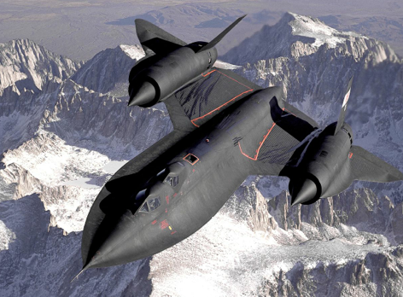
Alliages de titane
Apparition durant la deuxième guerre mondiale avec l’arrivée des moteurs à réaction.
Bon rendement structurel et bonne endurance aux températures cryogéniques;
Haute résistance à la chaleur;
Plus léger;
Plus résistant à la corrosion;
Grande ténacité.
Lockheed SR-71

Slide 37
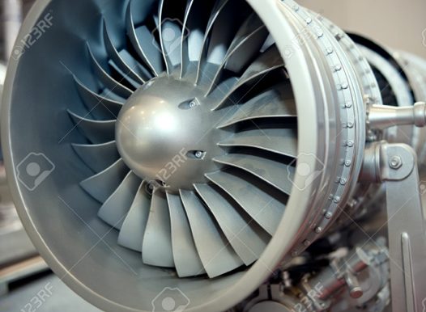
Alliage Ti555-3
On retrouve ce type d’alliage dans les turboréacteurs.
Caractéristiques : grand module d’élasticité, grande résistance mécanique, bonne tenue à l’oxydation et au feu.
Il est encore nécessaire d’améliorer la ductilité de cet alliage à basse température ainsi que sa résistance au fluage.

Slide 38
Alliages d’acier
Les fabricants l’achètent sous forme de tubes ou en forme laminés.
Trois fois plus résistant que l’aluminium.
On utilise principalement l’alliage AISI 4130 N; mélange de chrome et de molybdène.
Faible résistance à la corrosion; c’est pourquoi on utilise plutôt l’acier inoxydable dans les zones sujettes à la corrosion.
Utilisés aux endroits soumis à de forts chargements.

Slide 39
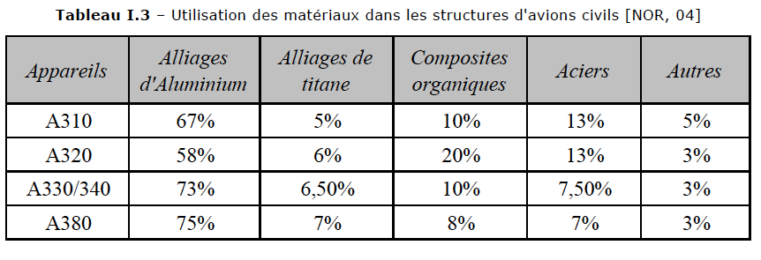
Airbus

Slide 40
Boeing 787 Dreamliner
50 % en matériaux composites (fibres de carbones combinées avec de la résine)
20 % d’aluminium
15 % de titane
10 % d’acier
5 % autres
https://www.youtube.com/watch?v=TMY6jgj6ZPs

Slide 41
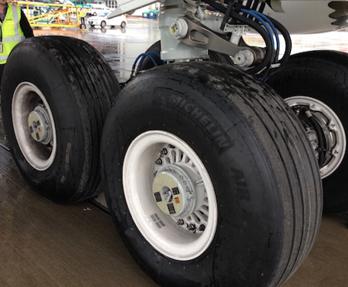
Pneus
Les pneus doivent résister aux écarts de températures de 200 °C.
Doivent être en mesure de rouler à une vitesse de 400 km/h.
Pression des pneus = 22 bars
Constitués d’environ 80 matériaux différents : nylon, aramides, bandes d’acier, caoutchouc, produits chimiques, etc.
NZG : dernier modèle de Michelin permettant 50 % d’atterrissages supplémentaires jusqu’à occurrence de 800 atterrissages.

Slide 42
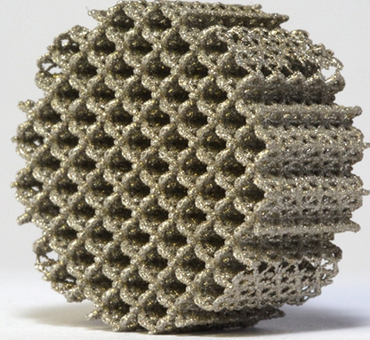
Microlattice
Développé par Boeing & General motors.
Structure 3D en polymère à cellules ouvertes : elle peut être comparée à un os humain.
Matériaux le plus légers au monde, composé de 99,9 % d’air.
1000 fois plus fin qu’un cheveu.
Très résistant à la compression.

Slide 43
Pertinence pour l’enseignement secondaire
Au premier cycle, les élèves apprennent les contraintes et les propriétés mécaniques des matériaux.
Au deuxième cycle, ils enrichissent ces concepts en ajoutant les contraintes de flexion et de cisaillement.
Dans les démarches, les stratégies, les attitudes et les techniques, le MELS propose entre autres une démarche de conception.
« S’amorce alors le travail véritable de conception : précision des formes et des matériaux, et dessin des pièces. La fabrication du prototype, les essais et la validation complètent l’exercice. »
L’appel à la rigueur, à la logique, à l’abstraction et à l’exécution permet à l’élève de passer du raisonnement à la pratique.

Slide 44
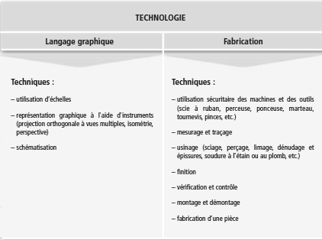
Pertinence pour l’enseignement secondaire Univers technologique

Slide 45
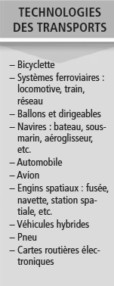
Construction d’un avion
Concepts requis : portance, traînée, traction et poids.
Résistance + légèreté (légèreté avant tout)
Laisser le choix des matériaux aux élèves (bois, mousse isolante, carton, etc.)
Construction d’un petit moteur
L’avion doit voler! Des élèves de quatrième secondaire du collège des Compagnons y sont arrivés!

Slide 46
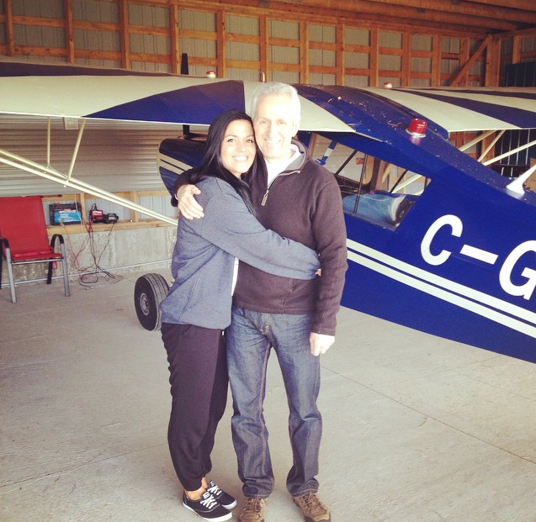
Avez-vous des questions?

Slide 47
Références
Ouvrages
WARNER Carl, WOOLFORD Stephen, L’Histoire de l’aviation, Éditions Gründ, Paris, 2009, 60 pages.
C.Y. NIU Michael, Air frame stress analysis and sizing, Conmilit Press Ltd., Hong Kong, 1997, 2ème éditions, 795 pages.
VALLAT Paul, Résistance des matériaux appliquée à l’aviation, Librairie polytechnique CH. Béranger, Paris, 1950, 734 pages.
En ligne
Librairie de l’aviation- Stabilité thermique et dynamique, http://www.volez.net/aerodynamique-technique/equilibre-stabilite-avion/stabilit-statique-dynamique.html, page consultée le 18 mars 2016.
L’aviation à la recherche de la vitesse, http://tpevitesseaviation.e-monsite.com/pages/vitesse-et-aviation/materiaux-de-l-aviation.html, page consultée le 19 mars 2016.
Les alliages et les composites utilisés dans l’aéronautique, http://aeronautiques2.free.fr/Alliages.php#ancre, page consultée le 19 mars 2016.

Slide 48
Références (suite)
B.I.A- Brevet d’initiation à l’aéronautique, http://lewebpedagogique.com/sergebarranxbia/2008/10/24/cours-n°6-efforts-contraintes-et-materiaux-utilises-types-de-fuselage/, page consultée le 19 mars 2016.
Le bois en construction aéronautique, http://www.aero-constructeurs-amateurs-atlantique.fr/joomla/technique-generale/111-tech-bois/288-les-bois-en-construction-aeronautique, page consultée le 19 mars 2016.
DUBOST Benoît, Les alliages d’aluminium pour l’allégement des structures dans l’aéronautique et la carrosserie automobile, http://www.mediachimie.org/sites/default/files/transports_p105.pdf [PDF]
Les composites : des matériaux d’avenir- Partie 10 : les composites dans l’aéronautique, http://www.pluscomposites.eu/sites/default/files/chroniques-techniques-chapitre10-FR.pdf [PDF]
National Aeronautics and Space Administration- Composites, http://www.aeronautics.nasa.gov/pdf/composites_k-12.pdf [PDF]
TSE William, Caractérisation électrique de matériaux en composite pour fuselages, https://publications.polymtl.ca/493/1/2010_WilliamTse.pdf [PDF]

Slide 49
Références (suite)
GOHORIANU Gina, Interaction entre les défauts d’usinage et la tenue en matage d’assemblage, http://thesesups.ups-tlse.fr/248/1/Gohorianu_Gina.pdf [PDF]
BOURDET Paul, Développement d’une méthode de simulation du comportement en fatigue de pièces minces en alliage d’aluminium soumise à de la corrosion par piqûres ,http://eprint.insa-toulouse.fr/143/1/Bourdet.pdf [PDF]
ZIRMI Omar, Analyse de fabricabilité en conception de gammes d'usinage pour l'aéronautique, https://hal.archives-ouvertes.fr/tel-00278101/document [PDF]
Programme de formation de l’école québécoise-applications technologiques et scientifiques, http://www1.mels.gouv.qc.ca/sections/programmeFormation/secondaire2/medias/6d-pfeq_applictech.pdf [PDF]
Microlattice, matériaux le plus légers au monde, composé à 99,9 % d’air, http://www.tuxboard.com/microlattice-boeing/, consultée le 30 mars 2016.

